Slide 1
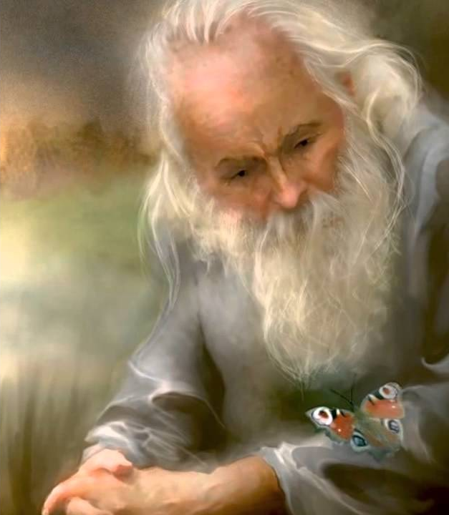


Slide 2
«Жашар ючюн билим» деген айтыуну
«Билим саулай жашауунга» деген айтыу алышындыргъанды.
Шёндюгю стандартла окъуучуланы билим алгъандан сора да, аны жашауларында хайырланыргъа хазырлайдыла. Бусагъатдагъы жамауатха билимли, адепли, ишни терк мажара билген адамла керекдиле, ала:

Slide 3
– кеслерини этген ишлерине анализ эте билген;
– кеслери алларына оноу эте билген, ол этген оноуларыны ахыры неге келлигин толу ангылагъан;
– хар болумну терк ангылап, мадар эте билгенлери бла айырмалы болгъан;
– къыралны къадары ючюн къайгъырыу сезими болгъан, аны айныууна, жашнаууна да къайгъыргъан.

Slide 4
Проект ол илму-тинтиу ишлени бир формасыды. Биз проект методланы юслеринден айта эсек, алгъадан окъуна билебиз аны бир практика иш бла бошаллыгъын.
Школда бардырылгъан проект метод – ол бир ненча билим алыуну мадарларындан бирге жыйышдырылып, окъуучула кеслери алларына практика иш бардыра, аны презентация (видеоролик) халда жарашдырадыла.

Slide 5
Хар биригиз бирер тюрсюнлю къагъытчыкъ алыгъыз

Slide 6

Сёзлери болмагъан жыргъа тынгылай, хар адам кёз аллына тюрлю-тюрлю суратланы келтирирге боллукъду.

Slide 7
– Жырны магъанасыны юсюнден оюмла тюрлю-тюрлю нек болдула?
Не затла жетмейдиле бизге?

Slide 8
– Сёзле
– Сёз деген а неди?
(Окъуучуланы оюмларына тынгылайма)

Slide 9
    Сёз – ангылатма сёзлюкге къарасакъ, ол былай ангылатады: тилни ангыламлагъа, затлагъа, болумлагъа, ышанлагъа, байламлагъа, къарамлагъа багъа бериуде ат атаргъа хайырланылыучу саны.

Slide 10
    Сёз адамны къууандыргъан, жарсытхан да этеди. Бирде жау жакъгъанча жюрегинги жумушакъ этеди, бирде ачы айтылып, жюрегинги къыйнайды.

Slide 11
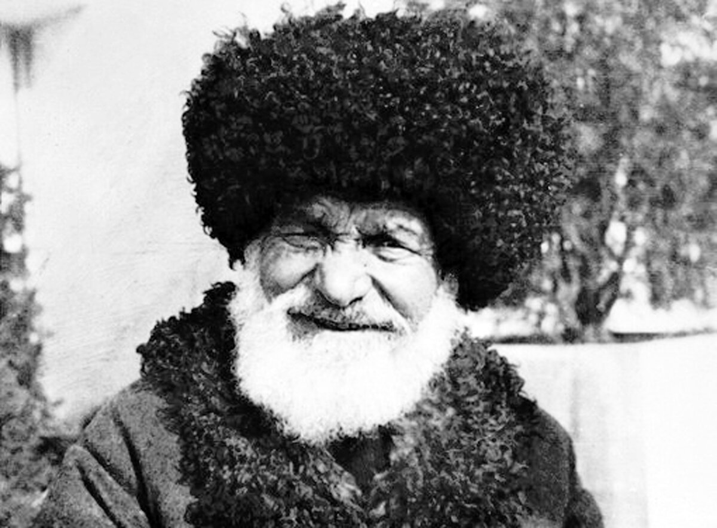
  Сёзню юсюнден Мёчюланы Кязим жазгъан назму, бизни жашауубузгъа дерс китап болса, бир адам башха адамны жюрегин ёмюрде къыйнамаз эди. Келчигиз анга энттада бир эс буруп тынгылайыкъ.

Slide 12
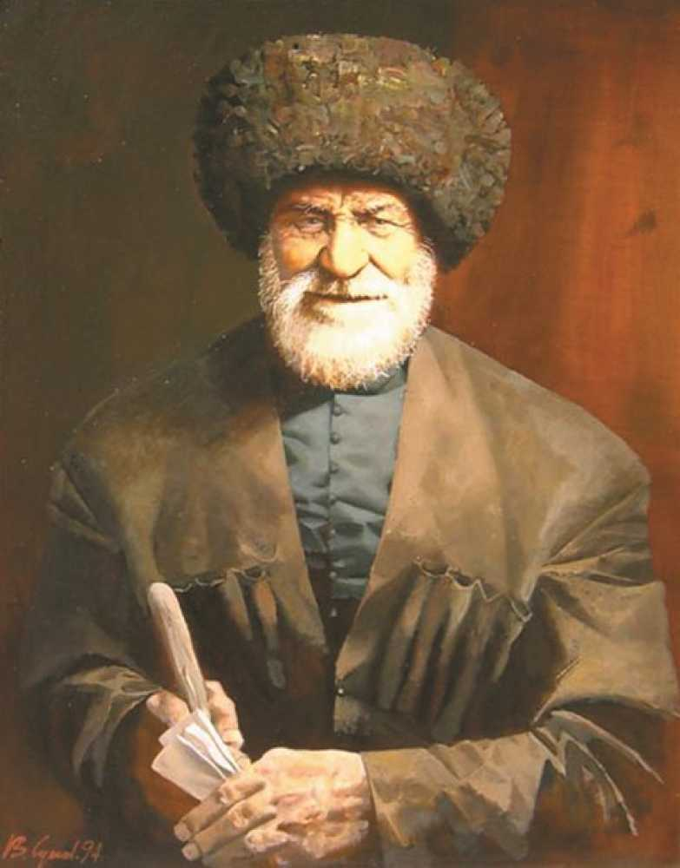
Жыр «Иги сёз»
Иги сёзню бичакъ кесмез,
Иги сёзню боран элтмез.
Иги сёз отда да кюймез,
Иги сёзге багъа жетмез.
Иги сёзсюз жашау неди?
Тузсуз хантха теппе-тенгди!
Иги сёзню айтхан – эрди!
Акъылы, жюреги кенгди.
Иги сёз – халкъны кючюдю,
Зулмугъа кебин бичеди.
Ол игилени ишиди,
Осаллагъа къамичиди.
Иги сёз къоркъгъанны билмейд,
Байгъа мужурача тиед.
Жарлы юйге ёкюлча киред,
Къыйынлыкъгъа ол онг беред.

Slide 13
Окъ жерине жетип, суууйд,
Суу да бир заманда къуруйд,
Иги сёз сууумаз, къурумаз,
Аны киши тутуп тыймаз.
Иги сёз – жомакъды, жырды,
Сёзю барны – кючю барды!
Иги сёзсюз дуния тарды,
Жюрек, жол да къарангыды.
Иги сёз – кёз жарыгъынгды,
Ахлунга айтырыгъынгды.
Жылы отду от жагъангда,
Ол къоруулайд душманынгдан.
Тоюнг, къууанчынг – иги сёз,
Кюнде жубанчынг – иги сёз.
Кюнде тыянчынг – иги сёз,
Къаманг, къылычынг – иги сёз.
Иги сёз – жол нёгер болад,
Къыйын кюн биргенге барад,
Биз ёлсек, иги сёз къалад,
Ол сау къалгъанлагъа жарайд.
Кязим сёзюн бермез сизге,
Зулмуну сюйген бетсизле!
Мени сёзюм – нёгерд тюзге,
Таянч факъыргъа, ёксюзге!

Slide 14
Сёз бла байламлы быллай нарт сёзле да бардыла:
Хар жылдан (кюнден) бир жангы сёз эшитмеген адам сангырау болур.
Сёз билген сёз бла баш алыр.
Сёз сёзню айтдырыр.
Сёз кёп болса, иш аз болур.
Сёз сёзню айтдырыр.
Сёзню къуугъан – сёзлюк болур.
Сёзюнг къысха, къолунг узун болсун.
Сёз кёп болса, иш аз болур деген нарт сёзню эсге ала, ишибизни андан ары бардырайыкъ.

Slide 15

Сёзле неге керекдиле?
– Сёзлени юслеринден сиз не айталлыкъсыз?
Бюгюн биз нени юсюнден сёлеширигибизни ангыладыгъызмы?

Slide 16
Сиз тюрсюнлю къагъытла алгъан эдигиз да? Энди хар къауум да, алада жазылгъан харфлагъа эслеригизни буругъуз.
Аладан сёзле къурагъыз.
Энди уа ол сёзлени юслеринден билдириу жыяргъа керексиз.
Билдириу деген неди? Ол сёз бла байламлы не зат биле эсегиз да аланы бирге жыйышдырыргъа керексиз.
Ол сёзню А3 къагъытлада жазыгъыз.

Slide 17


– Сёзлени юсюнден билдириу этгенден сора кесигизни ишигизге бу затлагъа кёре багъа бичериксиз:
– Теманы толу ачыкъланнганы
– Проектни тап жарашдырылгъаны
– Къауумда бир биригиз бла къаты байламлыкъда ишлегенигиз
– Проектни къоруулау

Slide 18
Не жорукъланы билирге керекди къауумла болуп ишлеген кезиуде:
1) шуёхлукъда ишлерге: бир бирге сакъ болургъа, кесигизни адепли жюрютюрге, башха ишлеге бёлюнмезге, бир бирни чырмамазгъа, сенден болушлукъ керек болгъан заманда олтуруп турмазгъа, кесинден таматаны айтханын этерге
2) план къурап, анга кёре ишлерге
3) берилген ишни заманында тамамлар ючюн, сагъатха къарап, башлагъан ишигизни бошаргъа.
4) этген ишигизни тынгылы, кирсиз, халатсыз тамамларгъа.
5) къауум болуп ишлеген ишигизни къоруулай билирге эм кесигизни къошумчулугъугъузну чертип айтыргъа.

Slide 19
Къауумлагъа сёзле:
1-чи къауум – адамлыкъ
2- чи къауум - игилик
3- чю къауум – тамаша
4- чю къауум – байлыкъ
(Ишлерге тюрлю-тюрлю сёзлюкле берирге боллукъду).

Slide 20

Технология карта
Сёзню лексика магъанасын ангылатыргъа.
Бир тамырлы сёзле табаргъа.
Ол сёзге синоним эм антоним табаргъа.
Ол сёз бла нарт сёз неда элбер табаргъа.
(элберни кесигиз къураргъа боллукъсуз)
Жырдан бир тизгин окъуна жырларгъа
Ол сёз бла айтым къураргъа.
Ол сёзню ачыкълагъан сурат ишлерге

Slide 21

Проектни къоруулау
(Хар къауум проектни къалай къорууларгъа кеслери оноу этедиле)

Slide 22
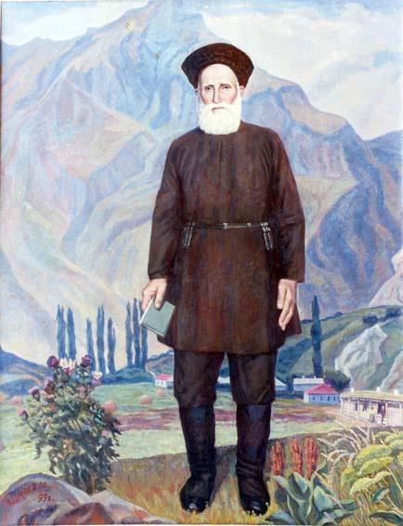
1. Къарт – къартлыкъгъа жетген, кёп жашагъан адам.
2. Къарт – къартлыкъ, къартчыкъ, къартсыз …
3. Къарт – чал – жаш.
4. Къарт болмагъан жерде берекет болмаз.
5. Къартларыбыз кёп болсунла!
6. Къартларыбыз аз болгъандан,
Къабырлада кёп болгъандан
Жангы жыл тилейме
Сен сакъла!
7. Сурат ишлерге

Slide 23

Къауумла бир бирлерини ишлерине багъа бередиле.
! аламат, хар ишни да тамамлагъандыла
+ игиди, алай бир кесек халатла жибергендиле
- кёп затны эталмагъандыла, болушлукъ керекди

Slide 25
1. Класс и автор учебника –
2. Эксперт –
Школа, стаж, разряд –
3. Постранично выписать замечания
Например: стр. 45 слово ашхы исправить на ахшы
Если ошибки в тестовых заданиях, то раздел и номер задания –
Ответ неправильно отмечен на стр
Вопрос заменить на –

